Slide 1
応用編
4
「貯める・増やす」 ～ 資産形成
0
Notes:
参考編として、資産形成をより詳しく見ていきます。

Slide 2
4. 「貯める・増やす」 ～資産形成
4-1. | どうして資産形成が必要なのか？
まずは家計管理をしっかり行い、貯蓄しましょう
ただ、超低金利のもとでは、預貯金ではお金は増えません
物価上昇（インフレ）すると、貯蓄の価値が目減りする可能性があります
ライフプランの選択肢が多様化し、一人一人が自由に生きる時代です
目的別に金融商品を活用しながら、皆さん一人一人が自分に合った資産形成を行い、将来に向けて準備していきましょう。
語学やPCスキルを学ぶ、資格を取得するなど自己投資を行い、稼ぐ力を高めることも大切です。
1
Notes:
まずは、収入と支出を管理し、毎月貯蓄できるようになりましょう。
預金金利は30年前は9%という時期がありましたが、今は0.001%です。預金で貯蓄が増えなくなりました。
例えば、りんごが1個100円で貯蓄が1万円あると、りんご100個買えます。りんごの価格が上がり1個200円になると、1万円でりんごは50個しか買えなくなります。これが物価上昇（インフレとも言います）により、貯蓄の価値が目減りするという意味です。
生活費や使う予定がある資金を預貯金に入れておき、当面使う予定がない資金で株式、債券、投資信託などの金融商品を購入するなど、目的にあった金融商品を活用しましょう。
就職して１つの会社で定年まで働くだけでなく、転職したり起業したり選択肢が広がりました。また、自分の人生で重要だと思うことや、達成したいことも人それぞれです。
また、語学やPCスキルを学ぶ、資格を取得するなど自己投資を行うことで、稼ぐ力を高めること大切です。資産形成のみならず、自己投資も大切だということは覚えておきましょう。

Slide 3
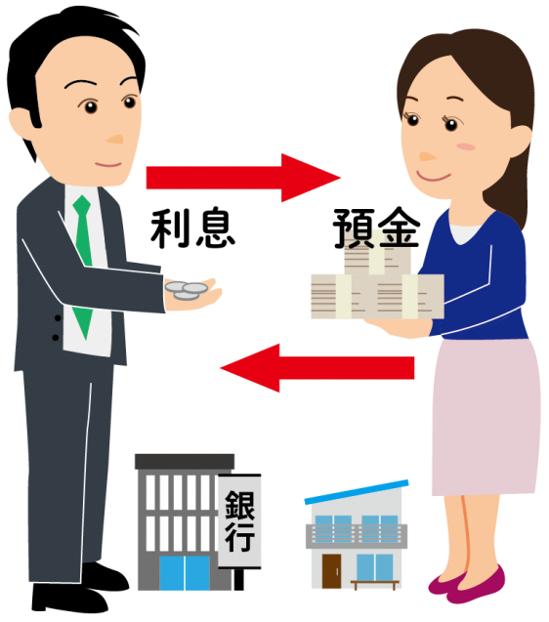
4. 「貯める・増やす」 ～資産形成
4-2. | 利子と金利
（1） | 利子（利息）
（2）
借りたり貸したりしたお金に、一定の割合で支払われる対価（金額）
金利（利率）
貸し付けたり借りたりした資金に対する対価の利率（％）
例）金利0.02%で100万円を銀行に預ける
200円が
利子
1年後
100万円
100万200円
お金を預ける時は、金利が高い・低いどちらが良いですか？
お金を借りる時は、金利が高い・低いどちらが良いですか？
2
Notes:
ではまず最初に資産形成の一番基本､お金を預けて貯める､つまり預金について考えてみましょう｡
お金を預けると、利子（利息）を得ることができます。一方、お金を借りると、利子（利息）を払わなければなりません。利子（利息） とは、借りたり貸したりしたお金に、一定の割合で支払われる対価のことで、金額で表示されます。1万円に対して100円みたいな感じですね。
一方、金利（利率）とは、利子を利率％にしたものです。1万円の１％みたいな感じですね。
お金を預ける時は、なるべく金利が高い方が増えるのでいいですよね。一方で、お金を借りる時は、なるべく金利が低い方が払う金利（手数料）が減るのでいいですよね。

Slide 4
4. 「貯める・増やす」 ～資産形成
4-3. | 単利と複利
最初の元本のみに利子がつくことを「単利」と呼びます
元本のみならず、利子も運用すれば、その利子にも利子がつく ことを 「複利」 と言います
（万円）
100万円を利率5％で40年運用する場合
704万円
複利の効果
300万円
（時間）
複利の効果は、金利が高いほど、期間が長いほど、大きくなります。
3
Notes:
元本だけでなく、受け取った利子も預けると、利子に利子がつきます。このことを「複利」と言います。
グラフの例は100万円を40年預けて、5%の利子がついた場合です。
100万円が「単利」では40年後300万円に増えました。「複利」では704万円に増えました。複利は曲線的に増えていきます。
「複利」の効果は金利が高ければ高いほど、期間が長ければ長いほど、大きくなります。
預金などお金を預ける場合は、金利が高い方が良いですね。一方、お金を借りる場合は、複利によって支払額が増えてしまうので、金利は低い方がいいですね。
計算方法：単利（100＋100x0.05ｘ40） 複利：（$100x{1.05}^{40}）$

Slide 5
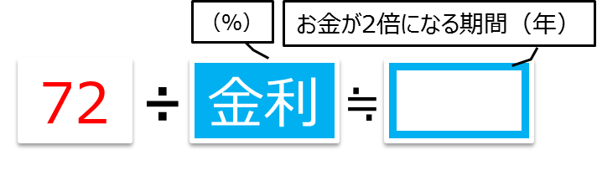
4. 「貯める・増やす」 ～資産形成
4-4. | 金利を実感してみよう（72の法則！）
72の法則 「元本が２倍になる金利と年数の関係」
（例）10,000円（元本）が20,000円になるのに必要な年数
世代イメージ 祖父母世代
預金金利：８％
親世代
預金金利：６％
今
預金金利：0.02％
10,000円(元本)が20,000円になるのに
必要な年数
約9.0年
約12年
約3,600年
72÷８
72÷６
72÷0.02
Notes:
ここで、金利が違うと、どれくらいの影響があるのかについて、確認してみたいと思います。
みなさん、72の法則というものを知ってますか？
これは、元本が2倍になる金利と年数の関係についての法則で、72わる金利で、お金が2倍になるのに何年かかるかが、大体分かるというものです。
とっても便利なので、是非、覚えておいてください。
（クリック）では、過去と、今のケースで預金に預けて倍になるには何年かかるか、考えてみましょう。
1970年頃の場合、金利が８％ですので、（クリック）72わる８で（クリック）約９年
1990年頃は、（クリック）72わる６で、（クリック）約12年
今は、（クリック）72わる0.02で、（クリック）約3,600年ということになります。
おうちの人に、どれくらいの金利だったか聞いてみるのも面白いかもしれませんね。

Slide 6
4. 「貯める・増やす」 ～資産形成
4-5. | 金利の推移
現在の金利は、ほぼゼロ
金庫に安全に保管してもらう
銀行に預ける ＝
(%)
(年)
（出所）日本銀行
（注）1995年6月までは公定歩合（基準貸付利率）、それ以降は無担保コールO/N物レートの月中平均金利
5
Notes:
こちらは日本の過去50年くらいの預金金利の推移です。1970年代には9%をつける時もありましたが、皆さんが産まれた2000年以降はずっとゼロになっています。なので、預金においていて、増えるということはあまり期待できなくなりました。
（クリック）銀行に預けるという事は、現在だと安全に保管するという事になりますね。

Slide 7
4. 「貯める・増やす」 ～資産形成
4-6. | 金融商品の3つの基準
収益性
どのくらい利益が期待できるか
３つの基準すべてを完全に満たす金融商品はない
安全性
流動性
元本が減らないかどうか
お金を引き出しやすいかどうか
元本とは、金融商品の購入・投資に充てた資金の額。いわゆる元手です。
6
Notes:
資産形成を行うということは、目的に応じて金融商品を選ぶということです。
金融商品を選ぶときのポイントとしては、安全性、収益性、流動性の３つの観点があります。
安全性とは、お金が減らないかどうか、収益性とは、どれくらい利益が期待できるか、流動性とは、必要なときにお金を引き出しやすいかどうかです。
安全性や流動性が高いものは、収益性が低くなり、一方、収益性が高いものは安全性や流動性が低くなりますので、３つの基準すべてを満たす金融商品はありません。
金融商品には、それぞれ特徴があり、金融商品を選ぶときは、これらの基準に照らしながら、目的に応じて使い分けたり、組み合わせることが大切です。

Slide 8
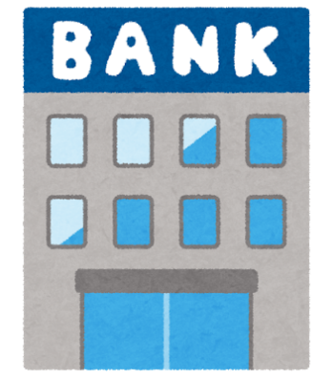
4. 「貯める・増やす」 ～資産形成
4-7. | 主な金融商品の特徴①
預金
貯金
・銀行等にお金を預けること
・給与の受け取り、公共料金の引き落としなどでも利用
・お金の引き出しが簡単（銀行やコンビニのATMなど）
・元本保証あり（各金融機関で元本1,000万円までと
その利息）
元本保証とは、金融商品の購入・投資に充てた資金が減ることはないということ。
⇒ 預金・貯金は、一般的に、収益性は低い（△）が、安全性・流動性は最も高い（◎）。
7
Notes:
資産の持ち方として、金融商品ごとの特徴を見てみましょう。
まずは、「預金・貯金」。多くの人が日常生活で利用している金融商品です。銀行に預けるものを「預金」、郵便局に預けるものを「貯金」といいます。
たとえば給与は、預金・貯金口座への振込で受け取るのが一般的です。預金口座から現金をおろしたり、また現金を口座に入れたり、頻繁に使用されます。 また、私たちは預金を「決済」に利用しています。例えば、電気・ガス・水道などの公共料金、電話代、クレジットカードでの買い物代金などの自動引き落としです。預金・貯金は、多くの人の日常生活に利用され、「決済」にも利用されることから、手厚く保護されています。
預金の特徴は、一般に「安全性」が高く、元本が確保され、「流動性」も高い、すなわち、現金に換えやすい点です。一方、「収益性」は低くなります。

Slide 9


4. 「貯める・増やす」 ～資産形成
4-8. | 主な金融商品の特徴②
債券
・国や会社にお金を貸すこと
・定期的に利子が支払われ、満期がくれば 額面金額を受け取ることができる
・国が発行するものを「国債」
会社が発行するものを「社債」という
・発行した会社等が倒産すると、返済されない可能性がある
（元本は保証されていない）
⇒ 債券の安全性は、国債は高く（◎）、社債は発行企業次第。一般的に、流動性は低く（△）、収益性は、預金より高く、株式より低い（○） 。
8
Notes:
「債券」とは、国や会社がお金を借りるために発行するものをいいます。企業や国は、お金を借りる代わりに定期的に利子を支払い、満期がくれば借りたお金（元本）を返すことを約束します。
債券のうち、企業が発行するものは「社債」、国が発行するものは「国債」と呼ばれます。
発行した会社等が倒産すると、返済されない可能性があります。
債券の「安全性」は、国債は国の信用力により高く、社債は発行した会社次第です。「収益性」は、一般に預金よりも高いですが、満期前に売る場合には元本割れになる可能性もあり得ます。

Slide 10
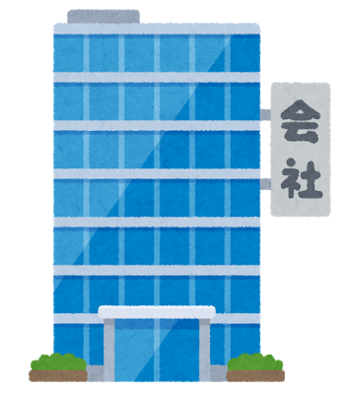

4. 「貯める・増やす」 ～資産形成
4-9. | 主な金融商品の特徴②
株式
・購入者（株主）は会社の一部を所有することになり、 会社はお金を返す必要はない
・会社が上げた利益に応じて配当などを受け取ることができる
・会社の業績や、国内・海外の景気などによって、株式の価値（株価）も変動する
（元本は保証されていない）
⇒ 株式は、安全性は低い（△）が、高い収益性（◎）が期待できる。
流動性は高い（〇）。
9
Notes:
「投資」の一つの例が、株式を購入することです。
株式会社は、「株式」を発行して一般の人などからお金を集め、そのお金で事業を始めたり、事業を拡大します。
株式を持っている人を株主といい、株主は法的には株式会社の所有者です。このため、株式を買うことは、その会社の「持ち分」を買っていることになります。株主はお金を貸している訳ではないので、会社にとっては返済義務のない「資本」になります。
株式は、発行企業の業績、特に利益が伸びれば配当金の増加や株価の上昇が期待できます。一方、赤字が続けば株価は下落し、経営が破綻すれば株式の価値、すなわち株価はゼロになることもあり得ます。
このように、株式は、「安全性」は低いですが、高い「収益性」が期待できる金融商品なのです。

Slide 11
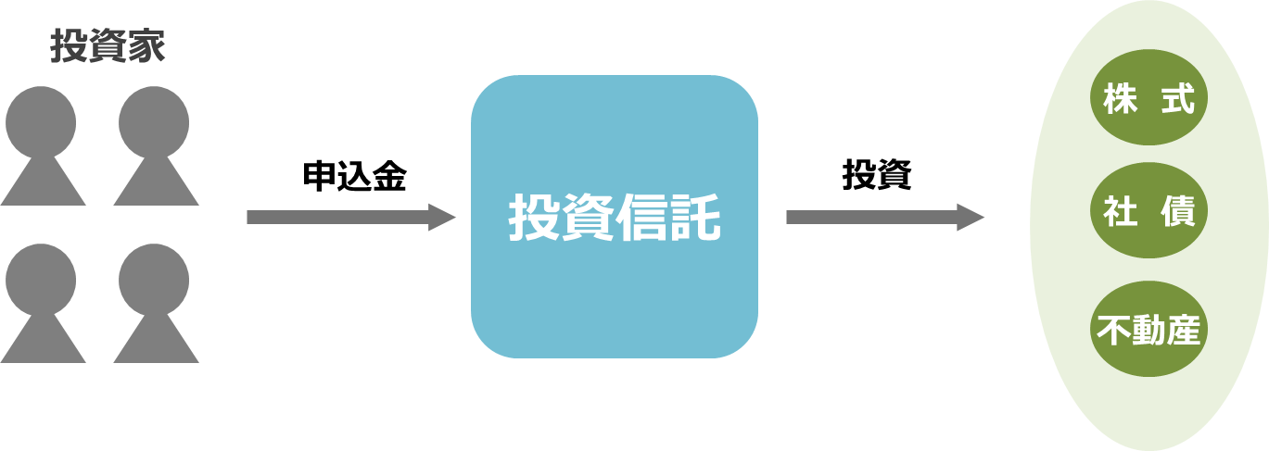

4. 「貯める・増やす」 ～資産形成
4-10. | 主な金融商品の特徴③
・多くの人から集めたお金を、１つにまとめて大きな資金にし、株式などに投資する仕組み
・ファンドともいう
・株価の変動などによって、価格が日々変動する （元本は保証されていない）
・少ない金額から購入できたり、分散投資もしやすい
投資 信託
⇒ 投資信託の収益性、安全性は、投資対象次第。流動性は高い（〇）。
10
Notes:
「投資信託」は、多くの人のお金を専門家がまとめて運用し、成果を分配するものです。投資信託は、 さまざまな内容のものがあります。たとえば運用対象が債券中心、株式中心、不動産中心、海外資産中心などです。多くの銘柄、数種類の金融商品などに「分散投資」する投資信託もあります。
このため、投資信託の収益性、安全性、流動性は、内容次第です。運用している対象をよく確認し、特徴を把握する必要があります。元本は保証されていません。 投資信託には、運用を専門家に任せることができる、豊富な商品群から選択できる、少ない金額から買うことができ、分散投資もしやすいなどの特徴があります。

Slide 12
4. 「貯める・増やす」 ～資産形成
4-11. | 主な金融商品の特徴まとめ
 | 安全性 | 収益性 | 流動性
預金・貯金 | ◎ | △ | ◎
株式 | △ | ◎ | 〇
債券 | 〇 | 〇 | △
投資信託 | △～〇 | 〇～◎ | 〇
⇒ ３つとも◎の金融商品はありません。目的に応じて使い分けましょう。
11
Notes:
安全性・収益性・流動性の３つとも◎の金融商品はありません。
流動性：預金・貯金は24時間引き出せるので◎、株式・投資信託は売却後4～5営業日かかりますので〇としています。債券は途中で売却することもできますが、満期保有が原則なので△としています。預金・貯金はATM利用手数料、株式・債券・投資信託は売買手数料等を確認しましょう。
投資信託の安全性や収益性は投資対象次第ですので、幅を持たせています。
生活費や使う予定がある資金は、預金・貯金に入れましょう。
当面使う予定がなく増やすことを考える場合は、株式、債券、投資信託といった金融商品を購入することを検討しましょう。

Slide 13
4. 「貯める・増やす」 ～資産形成
4-12. | リスクとは？
お金を運用した結果、得られる利益や損失のことを「リターン」といいます。
このようなリターンの不確実性の大きさ、振れ幅の大きさのことを「リスク」といいます。
リターン
の振れ幅
【株式】
【預金】
リスク大
リスク小
金融商品は自分の意思で選ぶため、
利益・損失は自己責任です。（自己責任原則）
12
Notes:
「リスク」とは英語で危険と訳されますが、金融商品の「リスク」とは、リターンがプラスになるマイナスになる両方の不確実性のことを言うので、必ずしもネガティブなことではありません。
一つ注意したいのは、自分の意思に基づいて金融商品を買うため、その結果に対しても自分で責任を負う必要があります。自己責任原則と言います。もし損失が出たとしても、それは詐欺ではありません。

Slide 14
4. 「貯める・増やす」 ～資産形成
4-13. | リスク・リターンの関係
（注）あくまでもイメージです。厳密な表現ではありませんので、ご注意ください。
会社を
所有する
【リターン】
高 リターン 低
リターン ＝お金を運用した結果としての利益や損失
株式
国や会社にお金を貸す
投資信託
債券
預金
貯金
株式や債券に投資する
リスク ＝リターン(利益や損失)の不確実性(振れ幅)
【リスク】
低 リスク 高
13
Notes:
ここでは投資でよく出てくるキーワード、リスクとリターンについてお話します。
リターンとは自分が投資した元本が何％の収益を上げるかということです。そのまま皆さんのイメージ通りだと思います。一方で､リスクというのはそれが事前に確定できずに振れ幅を持つということ｡例えば1年間でー10％から+10％まで振れる可能性があるということ、その振れ幅をリスクと言います。リスク一般的に危険という意味がありますがが、金融では必ずしもマイナスの意味を持つわけではありません。
（クリック）まず最初に預金は金利がほとんどつかない分、元本が保証されている。リターンがゼロ、リスクもほぼゼロということですね。
（クリック）債券とは国や会社にお金を貸す見合いで、金利を定期的に受け取り、最後に元本が返ってくる金融商品です。債券は5年後とかの期限が来ると元本が返済されます。ただ、途中で売却する場合の価格は、金融市場で左右されるので、預貯金よりも少しリスクが高めとなります。リターンも少し上乗せされるので、低リスク低リターンとなります。
（クリック）株式は、企業の業績が伸びることによって配当がもらえ、企業価値が増加すれば、株価が上がります。一方で、業績が悪化すると配当が減ったり、株価が下がり、元本割れすることもあります。業績の変動が大きいので、リスクも大きくなります。リターンもその分高くなるので、ハイリスクハイリターンになります。
（クリック）投資信託は運用会社などの専門家が多くの個人から少額の資金を預かって、まとめて運用する仕組みです。株式で運用するものや債券で運用するもの、株式と債券を組み合わせて運用するものもあります。リスクリターンは投資対象により異なります。投資信託を選ぶ際は、投資対象を確認してください。

Slide 15
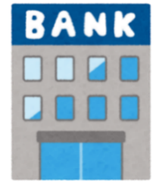



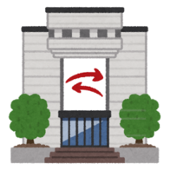

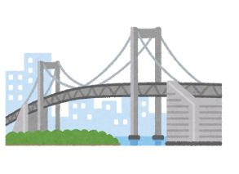
4. 「貯める・増やす」 ～資産形成
4-14. | 預金と投資
預金や投資したお金は
経済活動に使われる
銀行など
預金
貸出
利子
利子
配当・利子など
企業
証券会社など
設備投資
商品・サービスの提供
株主への配当
従業員への給与
株式・債券
投資
政府
家庭
国債
利子
公共サービス
私たちの生活が
より豊かで便利に
14
Notes:
貯める・増やす、ここでは預金と投資について考えてみましょう。資産形成は少し難しいので、この投資の仕組みだけ理解してください。
（クリック）皆さん家庭から銀行に預金をして、銀行が企業や政府に貸し出しをするというやり方もありますが、先ほど見た通り、金利はほとんどつきません。
（クリック）一方で、証券会社などを通じて、債券や株式、国債を購入することで、企業や政府に皆さんの資金が渡ります。株式の場合は企業のオーナーになるということになります。
（クリック）その資金は企業であれば、設備投資や商品サービスの提供、株主への配当や従業員への給与支払いに使われます。企業の経済活動を通じて利益が生まれ、投資家である家庭に配当金が支払われたり、株価が上がって資産価値が増えたりします。債券は企業にお金を貸すことになり、同じように企業の経済活動に使われますが、債券を持つ投資家には定期的に金利が払われ、最後には元本が返済されます。
（クリック）一方で、国債は政府にお金を貸すという債券と同じ仕組みです。政府の場合は、その資金を公共サービスに使い、投資家は定期的に利子を受けとり、最後には元本が返済されます。
（クリック）経済活動にお金を出すことで、経済がより豊かになります。
（クリック）同時に、家庭の資産も増えるというのが投資の仕組みです。

Slide 16
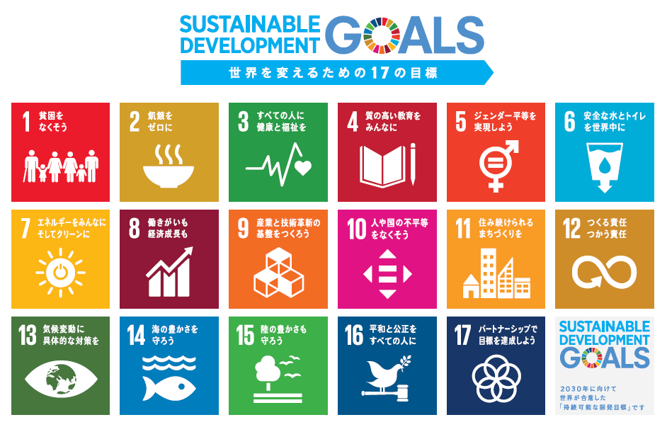





4. 「貯める・増やす」 ～資産形成
4-15. | 投資を通じて社会課題の解決に貢献
SDGsとは
「持続可能な世界を実現する」ことを目指して、国連サミットで採択された国際目標。貧困や飢餓、保健、教育、ジェンダー、環境、生産、雇用など、幅広く17のゴール・169のターゲットから構成される。
環境
保全
貧困対策
クリーン エネルギー
商品の購入
投資
私たち
SDGsに取り組む企業
⇒ 消費（商品の購入）や投資（債券・株式の購入）等による資金提供 を通じて、社会をより良くすることに貢献できる
15
Notes:
社会課題を解決する投資という考え方があります。
（クリック）みなさんもSDGｓについてはよく知っていると思います。持続的な世界を実現するための国際目標で、17のゴール、169のターゲットで構成されているものです。このSDGｓに投資でも貢献するやり方があります。
（クリック）このSDGｓの目標達成に努力をしている企業の債券や株式に投資をすることによって、リターンを得ると同時に、社会課題解決に資金を使ってもらうということができます。（クリック）環境保全、貧困対策、クリーンエネルギーに対してビジネスを行っている企業に投資をするということですね。
（クリック）自分がボランティアでSDGｓの課題解決に時間を使うことも良いことですが、お金でSDGs達成を支援することもできるというのを覚えておいてもらえたらと思います。

Slide 17
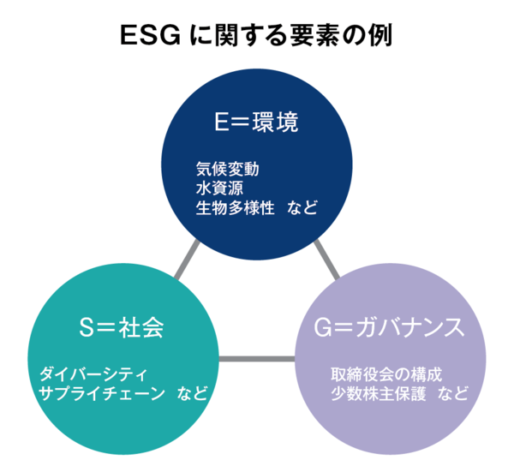
4. 「貯める・増やす」 ～資産形成
4-16. | ESG投資とは
ESGは、
環境（Environment）
社会（Social）
ガバナンス（Governance）
の英語の頭文字を合わせた言葉です。
投資するために企業の価値を測る材料として、これまではキャッシュフローや利益率などの定量的な財務情報が主に使われてきました。それに加え、非財務情報であるESG要素を考慮する投資を「ESG投資」といいます。
環境（Environment）
社会（Social）
ガバナンス（Governance）
「ESG投資」
（出所）年金積立積立金管理運用独立法人
16
Notes:
更にSDGｓをお金で支援するやり方を見ていきましょう。
SDGｓを達成する企業群に投資をするやり方を、投資の世界ではESG投資と言います。
ESGとは、環境Environment、社会Social、ガバナンスの頭文字を取った言葉です。
右の円にあるように、Eについては気候変動、水資源、生物多様性に対する取り組みです。企業が二酸化炭素ガスの排出を抑制する取り組みをしていたり、水資源の利用を減らしたり再利用する取り組みをしていたりということがあります。
Sについては、ダイバーシティやサプライチェーンなどですね。ダイバーシティとは、ジェンダー、国籍、人種など多様なバックグラウンドを持つ人材を活用する取り組みです。サプライチェーンとは、調達、製造、販売、消費などの一連の流れのことで、例えばコーヒーショップで使われるコーヒー豆を作る農場で労働者を大事にした体制を持っているところから仕入れるなどですね。
ガバナンスについては、企業の経営体制が株主や顧客、従業員のためになっているかということで、取締役会の構成を社外取締役を入れるとか女性取締役を入れるなどされているかを評価します。
今までの企業価値を図る利益などの情報に加えて、このESG要素を加味して企業を評価するやり方です。
ESGの評価が総合的に高い企業群を選択する総合的指数に投資をする手法や、カーボンエフィシェント指数、日本株女性活躍指数などテーマ指数に投資をする手法などがあります。
皆さんの中で興味がある方は、更に調べてみてください。

Slide 18
4. 「貯める・増やす」 ～資産形成
4-17. | リスクを軽減するためにできること
（1） | 低金利のもとでは、預金・貯金だけでは資産は増えません。
（2） | 確かに、株式や投資信託などの投資運用商品は元本割れの可能性がありますが、ちょっとした工夫で、元本割れの可能性を軽減することが期待できます。
（3） | キーワードは、「長期」「積立」「分散」投資。そして、「非課税制度」です。
（4） | 「長期」「積立」「分散」がリスクと向き合うにあたって、いかに重要かを見ていきます｡
17
Notes:
先ほど見てきた通り、預金だけでは資産は増えません。
株式や投資信託は元本割れのリスクはあります。ただ、元本割れの可能性を軽減するために工夫はできるんです。
そのキーワードが４つ、（クリック）長期・積立・分散投資を非課税制度で行う事です。
「長期」「積立」「分散」がリスクと向き合うにあたっていかに重要かを見ていきましょう。

Slide 19
4. 「貯める・増やす」 ～資産形成
4-18. | 長期投資
（1） | 投資を長期間続けると、分散投資（後述）や複利の効果等とあいまって、結果的に元本割れする可能性の低減が期待できます。
（2） | ただし、途中で売ったり 積立投資をやめてしまうと、こうした効果は弱くなります。
長期投資の運用成果＊
保有期間５年
保有期間20年
出現頻度
出現頻度
（3） | 例えば、投資信託の価格 (基準価額)は上がったり 下がったりしますが、こうした動きに過度に一喜一憂することなく、後述する 積立・分散投資を長期間にわたって続ける方が結果的にパフォーマンスが上がるのが過去の実績です。
元本割れ
積立・分散投資を長期間にわたって続ける
100万円が5年後に
74万円～176万円
100万円が20年後に
186万円～331万円
＊1989年以降、毎月同じ金額ずつ国内外の株式と債券に積立投資を行い、
5年間と20年間それぞれ保有した場合についての年間収益率と運用結果を計算したもの(金融庁作成）
18
Notes:
元本割れの可能性を軽減するために工夫の一つ目です。長期投資を行う事です。
（クリック）長期投資を行うと、利子に利子がつく複利の効果で増えていくことによって、結果的に元本割れする可能性が減ると考えられます。
（クリック）ただし、途中で売ってしまうとその効果は下がります。
（クリック）例えば、後ほど説明する積立、分散投資で長期投資を行った場合、過去のケースではこのようになりました。
（クリック）このグラフは、1989年以降、毎月同じ金額ずつ国内外の株式と債券に投資を行った場合について、投資期間を5年と20年間として、それぞれ計算したものです｡
5年という比較的短い投資サイクルだと、いつ始めたかによってリターンが大きくバラついているのがわかります｡10％を超えるリターンが得られた時期もあれば、赤い棒グラフで示した様にマイナス、つまり元本割れのケースもかなりの割合であります｡100万が5年後に74万円から176万円になりました。
（クリック）ところが20年という長い投資期間で計算すると、いつの時点から初めても、２～8％の間で安定的なリターンとなり、少なくとも、1989年以降のデータではマイナスとなったケースはありませんでした｡100万円が186万円から331万円になりました。
もちろん、今後も同じような傾向になるということは約束はできませんが、一定の示唆になると思います。
5年くらいだと景気が良い時、悪い時によって、結果が変わります。20年だと景気が良い時も悪い時も通り越して複利の効果で資産が増えていくので、結果的に元本割れの可能性が下がると考えられます。

Slide 20
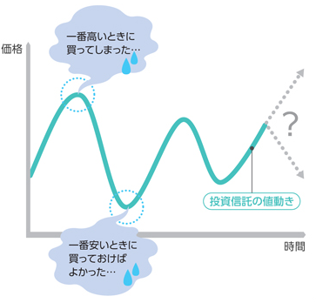
4. 「貯める・増やす」 ～資産形成
4-19. | 積立投資①
投資のイメージ
投資のタイミングを
とらえるのは難しい…
積立投資
「あらかじめ決まった金額」を
「続けて」投資すること
→安いときに買わなかったり、高いときにだけ買ってしまうことを防ぐ
19
Notes:
次に、投資のタイミングについてです。
（クリック）例えば日経平均などの市場の動きを示す指数の過去の動きをみると、安い時に買って高くなったら売っていれば､と思うかもしれません。ただ、残念ながら事前にそうしたﾀｲﾐﾝｸﾞが確実にﾋﾟﾝﾎﾟｲﾝﾄでわかることはありません｡
そのため、実際には、一番高いときに買ってしまったり、一番安い時に買わなくて後悔することがあります。
（クリック）投資のタイミングをとらえるのは難しいんですね。
（クリック）それを回避する方法が、積立投資です。
積立投資とは、「あらかじめ決まった金額」を「続けて」投資することです。例えば毎月1000円ずつなどとかですね。定期的に積立投資をすることで安いときに買わなかったり、高いときにだけ買ってしまったりすることを避けられます。また積立投資は、まとまったお金がなくても少額からすぐ始められるというメリットもあります｡

Slide 21
4. 「貯める・増やす」 ～資産形成
4-20. | 積立投資②
例えば、合計４万円の投資金額では
１ヶ月目
２ヶ月目
３ヶ月目
４ヶ月目
１万円
２万円
１万円
投資信託の
価格の推移
（１万口あたり）
5千円
4万円
４万口
購入総額 ４万円
購入口数 ４万口
最初に
４万円分
購入した場合
平均購入単価
（１万口あたり）
１万円
毎月
１万円ずつ
購入した場合
購入総額 ４万円
購入口数 4.5万口
１万円
１万口
１万円
５千口
１万円
２万口
１万円
１万口
平均購入単価
（１万口あたり）
約９千円
価格が高いときは
少なく購入
価格が低いときは多く購入
この例では、毎月１万円ずつ購入していた場合の方が、
平均購入単価を安くすることができた
20
Notes:
もう少し詳しく積立投資について見ていきましょう。
例えば、合計4万円の投資金額で、投資信託を購入する場合の例を考えてみましょう。
上の段のグレーの折れ線グラフのように投資信託の価格が推移したとします。1か月目が1万円、2か月目は倍になって2万円、3か月目は1/4になって5000円、4か月目は1万円に戻ったとします。
最初に4万円分購入した場合は、1か月目にその時の価格が1万円なので、4万口購入できました。
一方、毎月1万円ずつ4か月にわけて投資していく場合、1か月目は1万口、2か月目は価格が上がっていたので5千口、3か月目は価格が下がっていたので2万口、4か月目は1万口と、価格が高い時には少なく購入し、価格が低い時には多く購入することになります。この例では、4か月で合計4万５千口購入できました。
（クリック）つまり、毎月1万円ずつ購入していた場合の方が、平均の購入単価を安くできました。
もちろん、価格が右肩上がりで上昇していくような場合は、最初に一括投資した方が有利ですが、
価格の推移があらかじめわからない、ということを考えると、積立投資は一つの有効な方法と考えられます。
投資のタイミングを考えずに投資ができる積立投資というやり方を是非覚えておいてください。

Slide 22
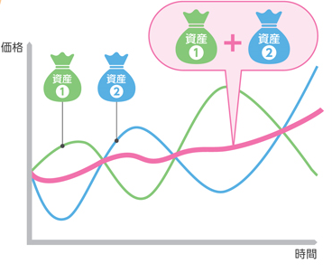
4. 「貯める・増やす」 ～資産形成
4-21. | 分散投資
資産 の分散
分散投資の効果（イメージ）
1つの資産だけに投資するより、値動きの異なる複数の資産に分散投資を行うことで、価格の変動が小さくなる
→リスクを軽減
地域 の分散
投資先の地域を分散することで、より安定的に世界経済の成長の 果実（利益）を得ることが期待 できる
21
Notes:
次に、元本割れの可能性を引き下げる方法として、「分散投資」があげられます。
（クリック）右側のグラフをみてください。緑色、水色それぞれの資産の価格は大きく動いていますが、それらを組み合わせてもつことで、ピンクの線の様に値動きがゆるやかになります。要するに、相関が1でないものに複数投資をすると価格の振れ幅、リスクが減少するということです。
分散には２つの方法があります。
（クリック）まず一つ目は資産の分散、値動きが異なる複数の資産に分散投資することで、価格の変動、リスクが小さくなります。例えば、株式と債券に分散投資するという考えがあります。株式は景気が良くなると上昇し、債券は下落するという特性を持っています。相関がマイナスなので、リスクが減る効果が大きいと言えます。
（クリック）次に地域の分散というものがあります。例えば、一つの国だけではなく、世界中の国々の株式に投資することで、一つの国の景気に左右されにくくなり、リスクが小さくなります。日本という一つの国に投資をすると、日本の景気動向や経済環境に左右されることになりますが、世界中だと150か国ほどの景気動向や経済環境が異なる国に投資をするので、値動きが異なりリスクが少なくなります。

Slide 23
4. 「貯める・増やす」 ～資産形成
4-22. | 長期・積立・分散投資の効果
長期・積立・分散投資の効果（実績）
Ｃ：国内・先進国・新興国の株・債券に1/6ずつ投資
82.84% [年平均3.06%]
Ｂ：国内の株・債券に
半分ずつ投資
50.28% [年平均 2.06%]
Ａ：定期預金
0.71% [年平均 0.04%]
（注） 各計数は、毎年同額を投資した場合の各年末時点での累積リターン。株式は、各国の代表的な株価指数を基に、
市場規模等に応じ各国のウェイトをかけたもの。債券は、各国の国債を基に、市場規模等に応じ各国のウェイトをかけたもの。
(資料) Bloombergより、金融庁作成
22
Notes:
ではこれらの長期・積立・分散投資を実践すると実際にどういう効果があったのかを示したものがこのグラフです｡
2002年を出発点として、毎年同じ金額を20年間投資した場合を示しています。
（クリック）この20年間は日本は低金利の時代でしたので定期預金で運用したAでは最終的に0.71％しか資産が増えていませんでした｡現在の預金金利も0.001%なので、今後もあまり増える可能性は少ないと思われます。
（クリック）次に､日本の株式と債券に50%ずつになるように長期・積立・分散投資したBだと、2008年頃は0%を下回っているので一時的に元本割れしていました。しかしその後回復し、最終的に50.28%資産額が増加しました｡
（クリック）次のケースは更に資産タイプと地域を増やして、日本・先進国・新興国の株式と債券に1/6ずつになるように投資した場合です。日本の株式と債券に投資した場合と同様に2008年頃には一時的に元本割れしています。しかし、日本の株式、債券の組み合わせよりもその後の回復は顕著でした。分散効果が更に発揮され、最終的には82.84%と資産額が増加しました｡
これはあくまで過去の実績ですので、このとおりに投資して同じ利益が保証されているわけではないので、誤解しないでください。
ただ、投資をすると、BやCのグラフからわかるように短期的には､資産額が減る局面もありますが、長期的にみると、リターンが安定して出やすくなるということは言えると思います。景気の良い時、悪い時を乗り越えて、資産が増えていったんですね。

Slide 24
4. 「貯める・増やす」 ～資産形成
4-23. | NISAとiDeCo～資産形成の税優遇制度～
 | NISA （少額投資非課税制度） |  | iDeCo(イデコ) （個人型確定拠出年金）
税の優遇 | 運用益が非課税 |  | 運用益が非課税 毎年の所得税や住民税が少なくなる 受け取り時に支払う税金が少なくなる
対象者 | １８歳以上 |  | 原則２０歳以上６５歳未満 （公的年金被保険者）
拠出限度額 （年間） | つみたて投資枠 | 成長投資枠 | 年間14.4～81.6万円
 | 年間 120万円 | 年間 240万円
非課税保有限度額 （総枠） | 1,800万円 (うち成長投資枠は1,200万円） 購入商品を売却した場合、購入時の買値分だけ翌年以降、枠の再利用が可能 |  | ―
投資可能商品 | 長期の積立・分散投資 に適した一定の投資信託 (金融庁の基準を満たしたものに限定) | 上場株式・投資信託等 （一部の商品を除く） | 投資信託 保険商品 定期預金等 金融機関が提示する商品の中から選択
投資方法 | 定期的に定額を積み立て | 自由 | 定期的に定額を積み立て
払出し制限 | 引き出し可能 |  | 原則60歳まで引き出し不可
併用可
（注1）
（注2）
(注1) ・国民年金のみに加入の自営業者等：68,000円/月 ・公務員：12,000円/月 ・専業主婦(夫)等：23,000円/月
(注1) ・会社員：企業年金無し23,000円/月、企業年金有り最大20,000円/月（企業年金加入状況により異なるので、詳細は勤務先にご確認ください）
(注2) ①整理・監理銘柄、②信託期間20年未満、毎月分配型の投資信託及びデリバティブ取引を用いた一定の投資信託等を除外。
Notes:
そしてもう一つ重要なのが、非課税制度です。
投資をして分配金を受け取ったり、売却して利益が出た場合、通常約20％の税金がかかります。
ここで紹介しているNISAとiDeCoという二つの制度は、個人の資産形成を後押しするために、その税金をなくす、つまり非課税にする制度になっています。
・NISAは「少額投資非課税制度」のことです。日本に住む18歳以上の方であれば誰でも利用できます。
・つみたて投資枠と成長投資枠の２つの枠があり、併用することができるので、どちらの枠でも投資できます。
・１年間にいくらまで投資できるかという年間投資枠は、つみたて投資枠が年間120万円まで、成長投資枠が年間240万円までとなっています。
金融機関によっては100円から積立投資ができるところもあります。
・生涯を通じての非課税保有限度額は1,800万円が上限となっています。上限は1,800万円ですが、成長投資枠はそのうち1,200万円が上限となります。
この枠は、商品を売却した場合、翌年以降に枠の再利用が可能になります。
・非課税で投資ができる期間は無期限ですが、途中で資金が必要になった場合は、売却して資金を引き出すことはできます。
・投資可能な商品についてです。つみたて投資枠で投資できる商品は、手数料が低いなどの基準によって、長期積立分散投資に適したものに限定されています。
成長投資枠は上場株式・投資信託等になります。
・投資方法については、つみたて投資枠はその名前の通り積立投資が可能です。成長投資枠では積立投資はもちろん、一括での投資も可能です。
一方で、iDeCoは、個人型確定拠出年金というもので、年金という名前のとおり、60歳まで引き出しができないので、老後の資金を貯めるのに効果的な制度です。
非課税期間の制限がなく、つみたて時や、受け取り時の税制上のメリットがあります。年間の投資上限の金額は、働き方によって異なっています。
投資を始める際には、目的に応じでこの２つの制度をまず活用していくことを考えましょう。

Slide 25
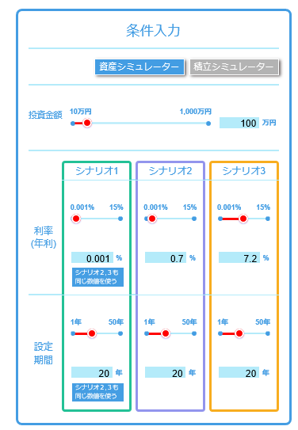

4. 「貯める・増やす」 ～資産形成
（体験）資産形成シミュレーターを使ってみよう！（１）
資産：積立：資産シミュレーターを選択
投資金額：100万円になっていますが、変更できます
利率：シナリオ１~３まで1年でどのくらい増えるか利率を入れます。シナリオ１は預金金利、シナリオ２は国内債券の平均利回り、シナリオ３は海外株式の平均利回りです
設定期間：長期投資の目標である20年にセットしています
24
Notes:
資産形成シミュレーターを使ってみましょう。
上の段で、資産シミュレーターが青くハイライトされているのを確認します。
投資金額は最初は100万円になっています。
それがどのように増えていくか、シナリオ１から３まで利率が入っています。シナリオ１の0.001%とは預金金利。シナリオ２の0.7%は国内債券の平均利回り。シナリオ3の7.2%は海外株式の平均利回りです。
設定期間は20年にセットされています。

Slide 26
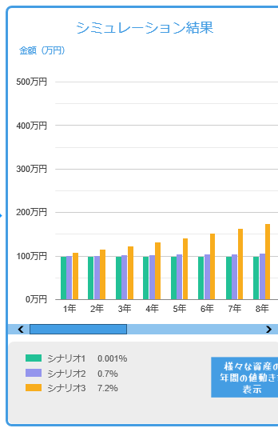
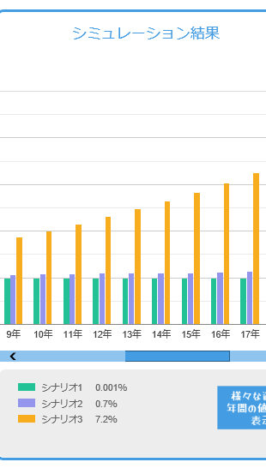
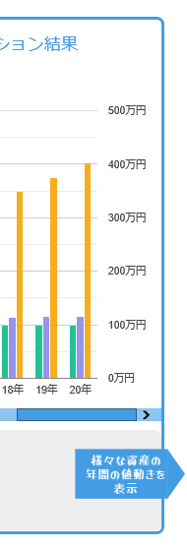
4. 「貯める・増やす」 ～資産形成
（体験）資産形成シミュレーターを使ってみよう！（２）
20年後：
シナリオ１：100.02万円
シナリオ２：114.97万円
シナリオ３：401.69万円
（投資は、元本割れリスクもあります）
25
Notes:
シミュレーション結果を見てみましょう。スマホで見ている方は、画面を横にしてみてください。また、グラフは右にスクロールできるようになっています。
100万円を投資して20年後はどうなるのか。シナリオ1は預金でしたね。20年後もあまり増えずに100.02万円でした。シナリオ２は国内債券、少し増えて114.97万円でした。シナリオ３は海外株式、4倍になり401.69万円でした。
もちろん、将来この結果通りになる訳ではないのですが、ハイリスクハイリターンの株式は元本割れするリスクはありますが、大きなリターンを生む可能性もあるということを覚えておいてください。
また、利率が大きくなると複利の効果も大きくなります。シナリオ３の増え方が直線でなく、カーブを描いているのが複利の効果です。

Slide 27
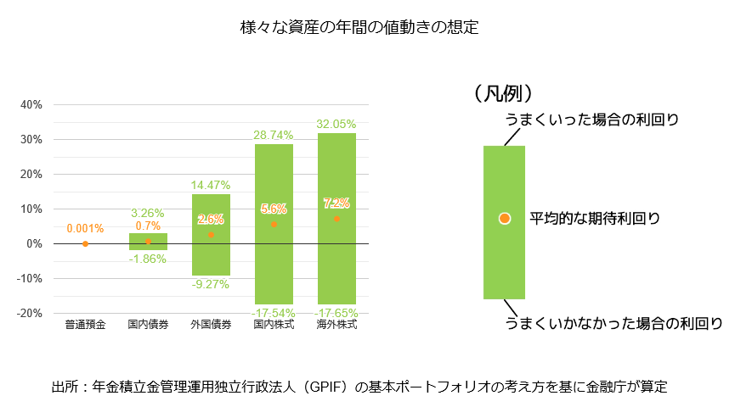
4. 「貯める・増やす」 ～資産形成
（体験）資産形成シミュレーターを使ってみよう！（３）
26
Notes:
一つ前のスライドでは海外株式が20年後大きく増えていましたが、リスクがない訳ではなりません。
海外株式の平均利回りは7.2％ですが、うまくいった場合は+32％、うまくいかなった場合は▲18％とばらつきがあります。
必ず増える訳ではない点には注意が必要です。

Slide 28
4. 「貯める・増やす」 ～資産形成
まとめ①（4章のポイント）
（1） | 目的別に金融商品を活用しながら、自分に合った資産形成を行い、将来に向けて準備しましょう。
（2） | お金を預けると利子をもらえ、お金を借りると利子を払わなくてはいけません。利子は金額、利率は％で示されます。
（3） | 元本のみに利子がつくことを「単利」、利子も運用すれば利子にも利子がつくことを「複利」といいます。
（4） | 金融商品の３つの基準「収益性」「安全性」「流動性」を全て満たす商品はありません。目的に応じて使い分けましょう。
（5） | 「預貯金」「債券」「株式」「投資信託」の特徴を知りましょう。
（6） | 投資とは自分の資金を経済活動に提供することで、利益の一部を受け取ることです。経済活動により、私たちの生活がより豊かで便利になります。
27

Slide 29
4. 「貯める・増やす」 ～資産形成
まとめ②（4章のポイント）
（7） | お金を運用した結果、得られる利益や損失のことを「リターン」といいます。このリターンの不確実性の大きさを「リスク」といいます。
（8） | 金融商品のリスク・リターンの関係を理解しましょう。金融商品は自分の意思で選ぶため、利益・損失は自己責任です。
（9） | 投資を通じて、社会課題の解決（SDGｓ）に貢献することも考えれます。ESG投資とも呼ばれます。
（10） | 投資運用商品は元本割れの可能性がありますが、工夫することで、元本割れリスクの軽減が期待できます。「長期」「積立」「分散」投資、「非課税制度」がキーワードです。
（11） | 代表的な「非課税制度」として、「NISA」と「iDeCo（個人型確定拠出年金）」があります。
（12） | 2024年から「新しいNISA」が始まります。
28

